Slide 1
Παιδια μενουμε σπιτι!
Aγαπημένα μου παιδιά σας χαιρετώ! Εύχομαι να σας βρίσκω καλά και να προσέχετε!
Όλοι μας γνωρίζουμε γιατί βρισκόμαστε στο σπίτι και όλοι μαζί θα κάνουμε το καλύτερο που μπορούμε για να προστατέψουμε τον εαυτό μας από τον ιό που μας κάνει να αρρωστούμε.

Slide 2
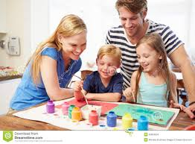
ΧΡΗΣΙΜΕΣ ΣΥΜΒΟΥΛΕΣ
Είναι σημαντικό να μην ερχόμαστε σε επαφή με άλλους ανθρώπους γιατί ο ιός αυτός μεταδίδεται πολύ εύκολα. Μένουμε σπίτι και περνάμε όμορφα τον χρόνο μας με την οικογένειά μας.
2. Πλένουμε προσεχτικά τα χέρια μας.

Slide 3
ΧΡΗΣΙΜΕΣ ΣΥΜΒΟΥΛΕΣ
3. Δεν αγγίζουμε με τα χέρια το πρόσωπό μας.
4. Τρώμε υγιεινά. Προτιμούμε τα φρούτα και τα λαχανικά που είναι πλούσια σε βιταμίνες.

Slide 4
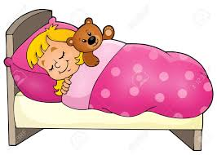
ΧΡΗΣΙΜΕΣ ΣΥΜΒΟΥΛΕΣ
5. Κοιμόμαστε αρκετά για να είμαστε ξεκούραστοι.

Slide 5
Τι θα κανω στο σπιτι!
Μένοντας σπίτι δε σημαίνει ότι θα στερηθούμε το σχολείο και όλα όσα μας μαθαίνει! Μπορούμε να εξασκηθούμε σε αυτά που έχουμε μάθει και να θυμηθούμε το λεξιλόγιο που έχουμε διδαχθεί μέσα από ευχάριστες και δημιουργικές δραστηριότητες!
Μένουμε σπίτι και εργαζόμαστε σε υπολογιστή, τάμπλετ ή κινητό!
Αυτή την εβδομάδα θα ασχοληθούμε με την Ενότητα Χαιρετισμοί – Συστάσεις. Δείτε πιο κάτω τις οδηγίες!

Slide 6
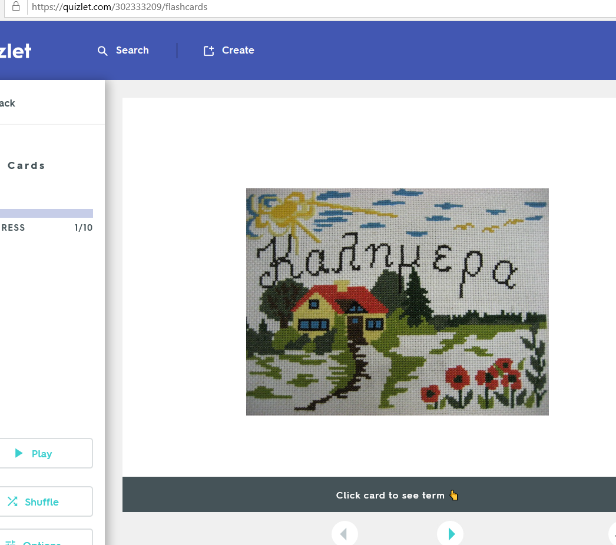
Quizlet
1. Πάτησε εδώ
2. Κάνω
Click
Εδώ
3. Κάνω
Click
Εδώ

